Slide 1
例 1
CPU的地址总线16根(A15—A0，A0为低位)，双向数据总线8根(D7—D0)，控制总线中与主存有关的信号有MREQ(允许访存， 低电平有效)，R/W(高电平为读命令，低电平为写命令)。主存地址空间分配如下：0—8191为系统程序区，由只读存储芯片组成；8192—32767为用户程序区；最后(最大地址)2K地址空间为系统程序工作区。上述地址为十进制，按字节编址。现有如下存储器芯片：EPROM：8K×8位(控制端仅有CS);SRAM：16K×1位，2K×8位，4K×8位，8K×8位.请从上述芯片中选择适当芯片设计该计算机主存储器，画出主存储器逻辑框图，注意画出选片逻辑(可选用门电路及3∶8译码器74LS138)与CPU 的连接，说明选哪些存储器芯片，选多少片。

Slide 2
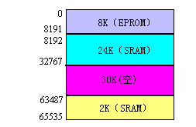
解：
主存地址空间分布如图所示 :
根据给定条件，选用EPROM：8K×8位芯片1片。SRAM：8K×8位芯片3片，2K×8位芯片1片。3∶8译码器仅用Y0，Y1，Y2，Y3和Y7输出端，且对最后的2K×8位芯片还需加门电路译码。
主存储器的组成与CPU连接逻辑图如图所示:

Slide 3
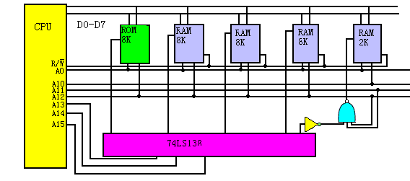
图3.24 主存储器组成与CPU的连接逻辑图

Slide 4
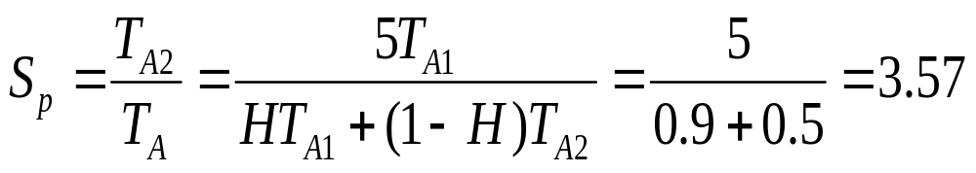
例2 假设高速缓存Cache工作速度为主存的5倍，且Cache被访问命中的概率为90％，则采用Cache后，能使整个存储系统获得多高的加速比？
解：

Slide 5
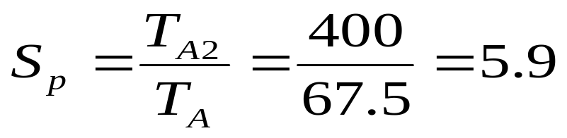
例3 假设高速缓存Cache的访问周期为50ns，主存的访问周期为400ns ，且Cache被访问命中的概率为95％，则采用Cache后，能使整个存储系统等效的访问周期为多少？获得多高的加速比？
解：

Slide 6
例4
假若一计算机的主存储器按64块组织，块大小
为8个字，高速缓存有8块。试按下述要求画图
回答问题。
（1）画出全相联映像示意图、指定标记字段
和主存地址格式。
（2）画出直接映像示意图、指定标记字段和
主存地址格式。
（3）画出2路组相联映像示意图、指定标记字段
和主存地址格式。

Slide 7
解：
（1）全相联映像
B₀
B₁
标记
⋮
B₇
b₀
⋮
B₈
b₁
B₉
⋮
⋮
⋮
b₇
B₅₆
标记6位的高速缓存
B₅₇
⋮
B₆₃
主存储器
主存地址
（块号）标记（6位）字（3位）
缓存地址
标记（6位）

Slide 8
（2）直接映像
B₀
B₁
区0
标记
⋮
⋮
B₇
b₀
B₈
b₁
⋮
B₉
⋮
⋮
b₇
B₅₆
标记3位的高速缓存
⋮
B₅₇
区7
⋮
B₆₃
3位
3位
3位
主存储器
主存地址
区号E（标记） 块号B 字W
3位
3位
缓存地址
标记 块号

Slide 9
（3）2路组相联映像
B₀
标记4位的高速缓存
B₁
区0
B₂
0组
b₀
B₃
b₁
B₄
1组
b₂
⋮
B₅
b₃
⋮
2组
b₄
B₆₀
b₅
B₆₁
区15
3组
b₆
B₆₂
b₇
B₆₃
主存储器
4位
2位
3位
主存地址
区号E（标记） 组号G 字W
4位
2位
缓存地址
标记 组号

